Slide 1
Simulation & Verification
Behavior Simulation 3/27-2B
High-level synthesis
Hardware Verification

Slide 2
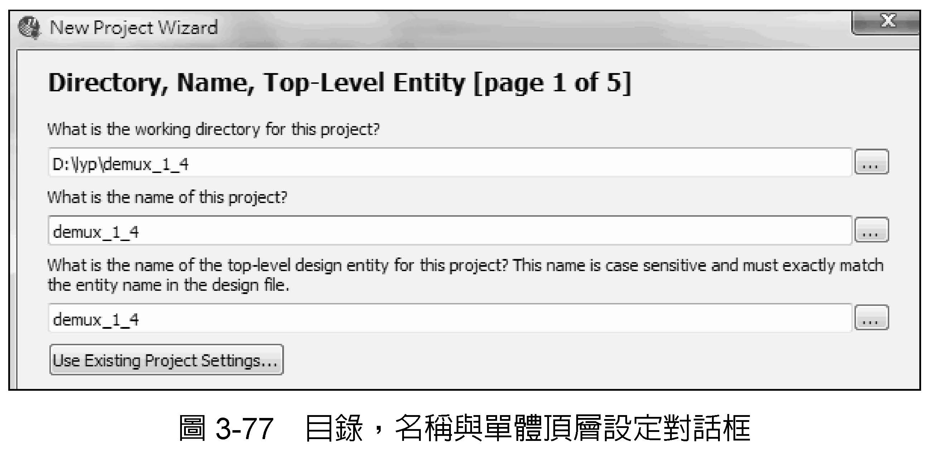
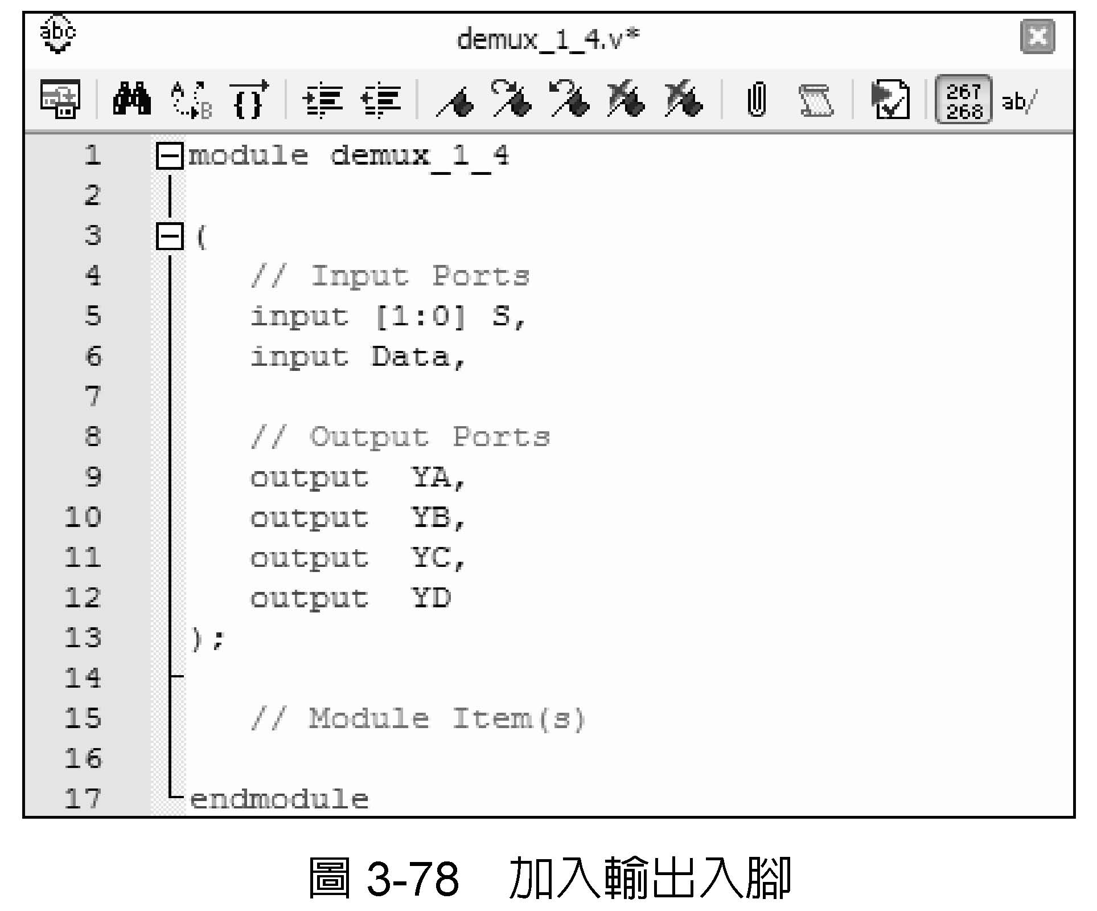
Lab#6-0 Verilog HDL編輯一對四解多工器
編輯流程如下：
開啟新增專案精靈 → 新增檔案 → 另存新檔 → 編輯檔案內容 → 存檔並組譯 → 模擬驗證

Slide 3
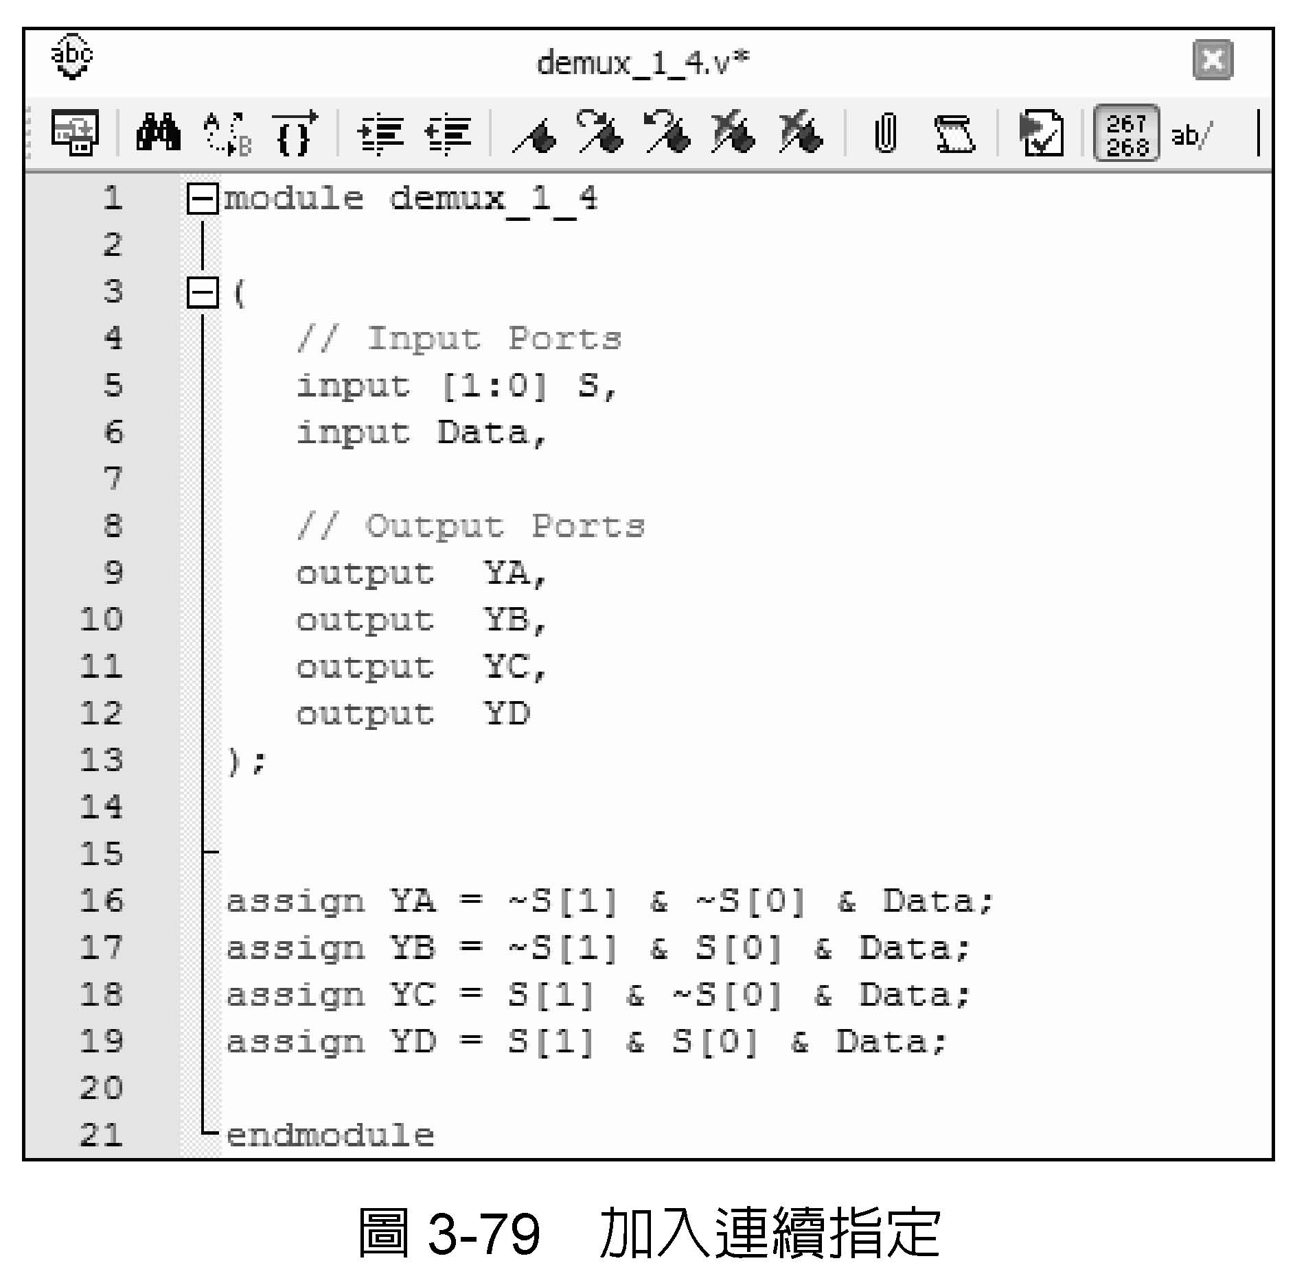
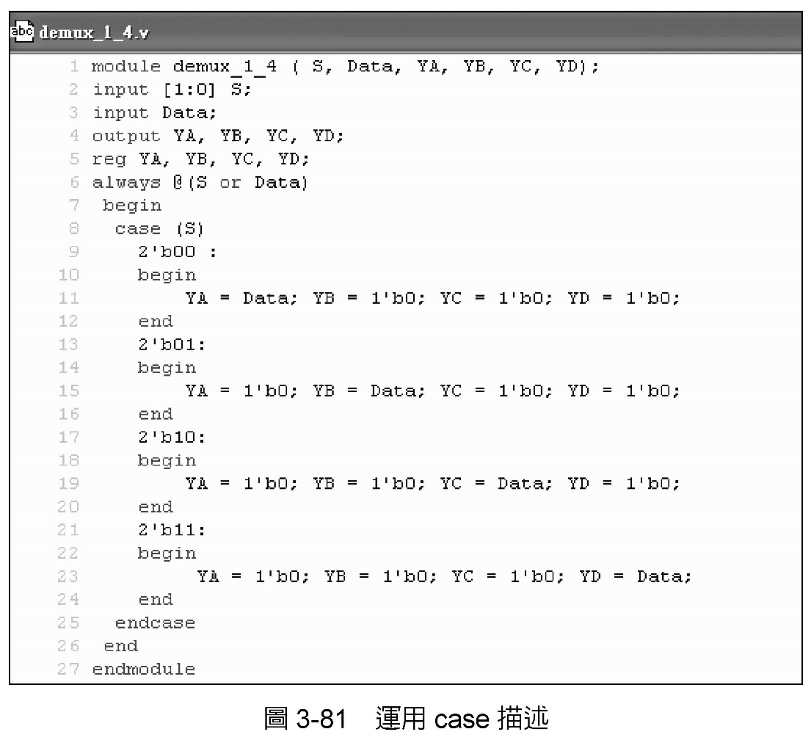
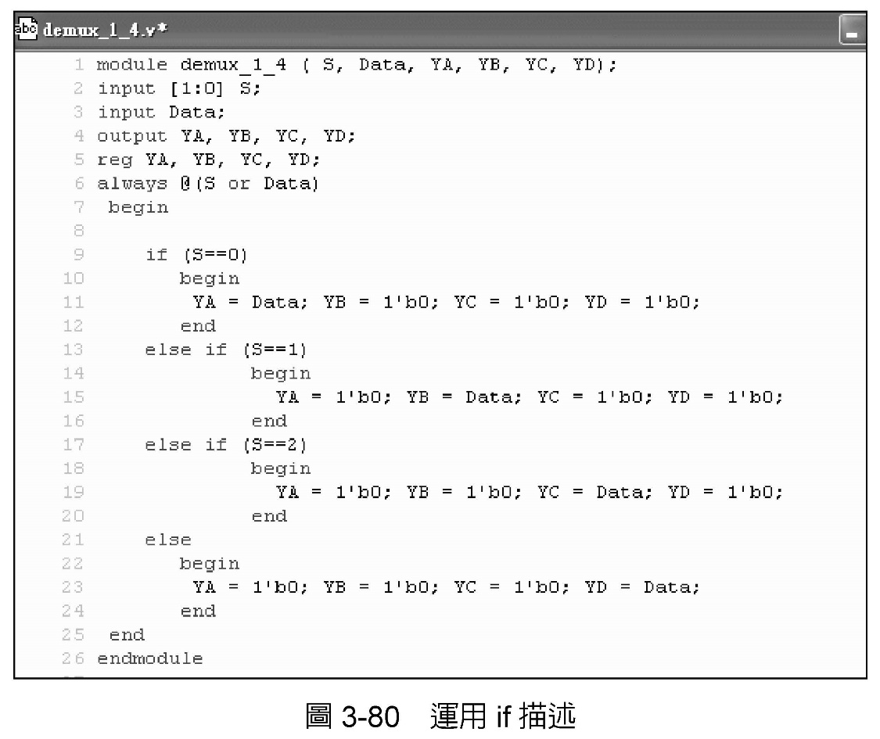

Slide 4
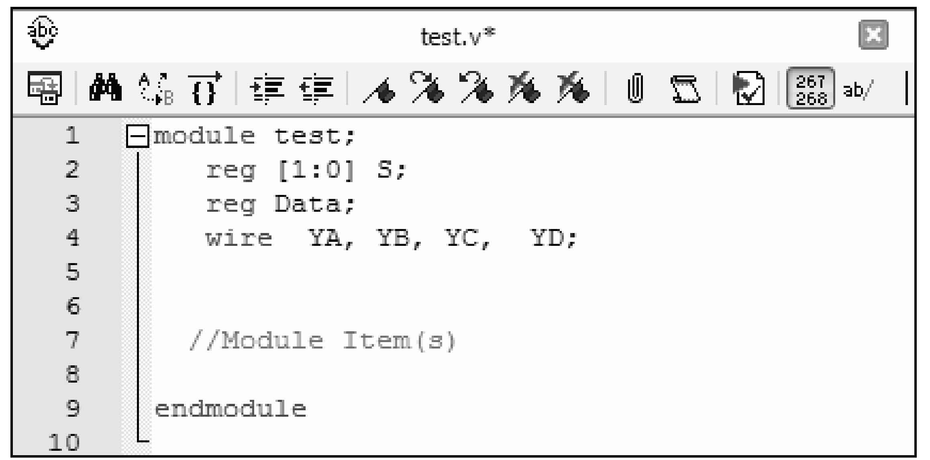
Lab#6-0 Test Bench(測試平台) 1對4解多工器模擬驗證

Slide 5
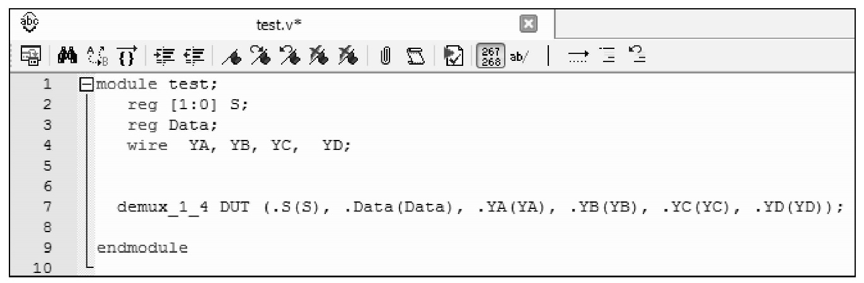
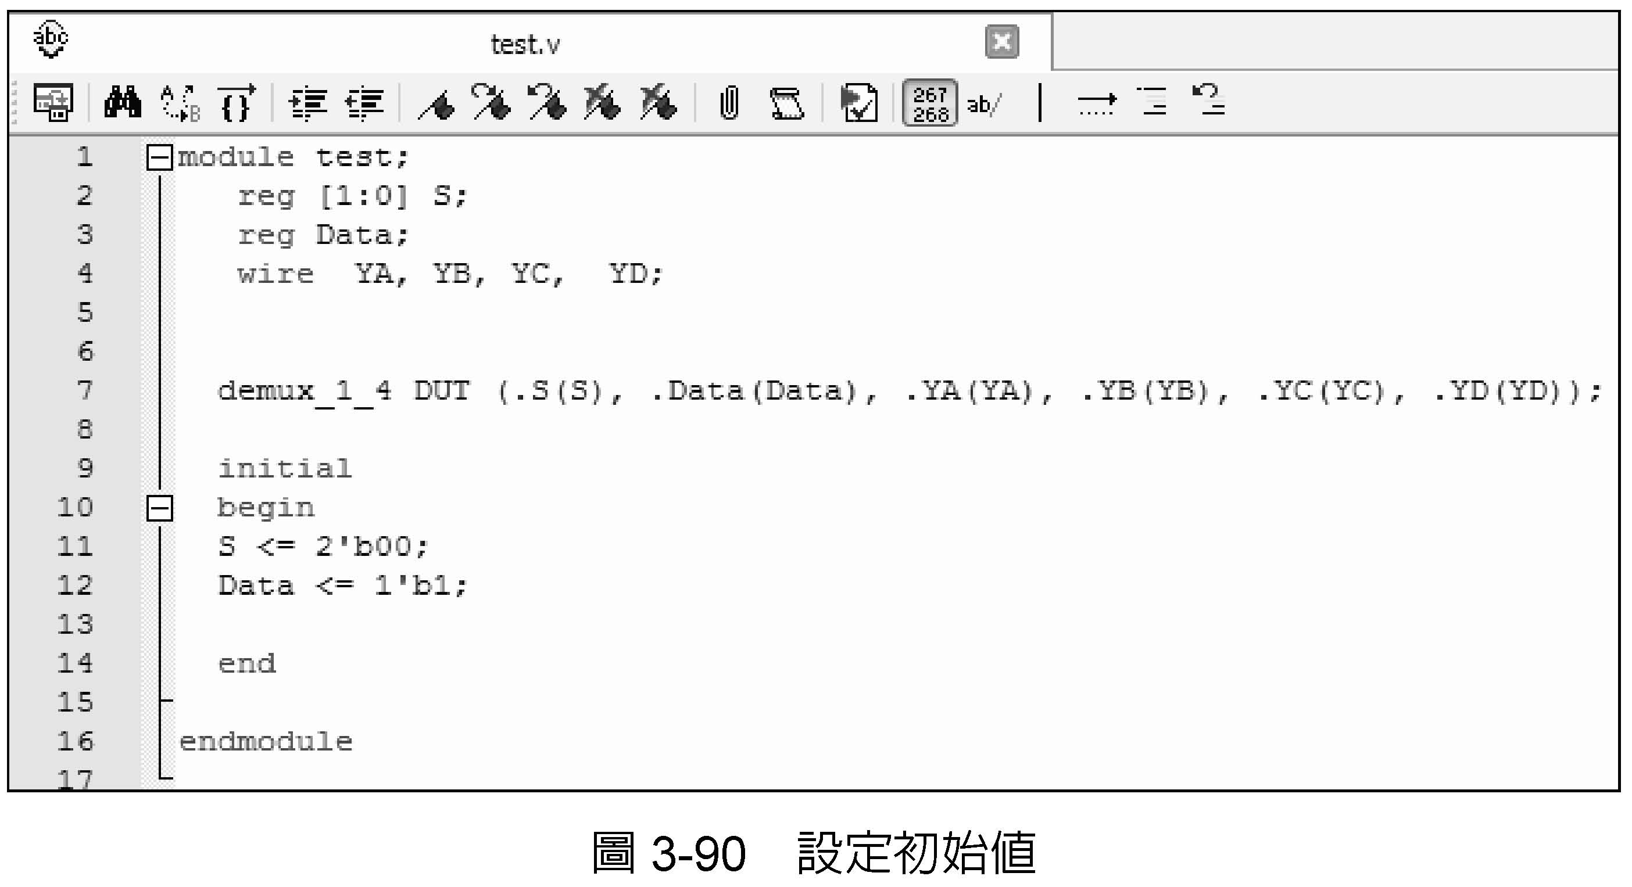

Slide 6
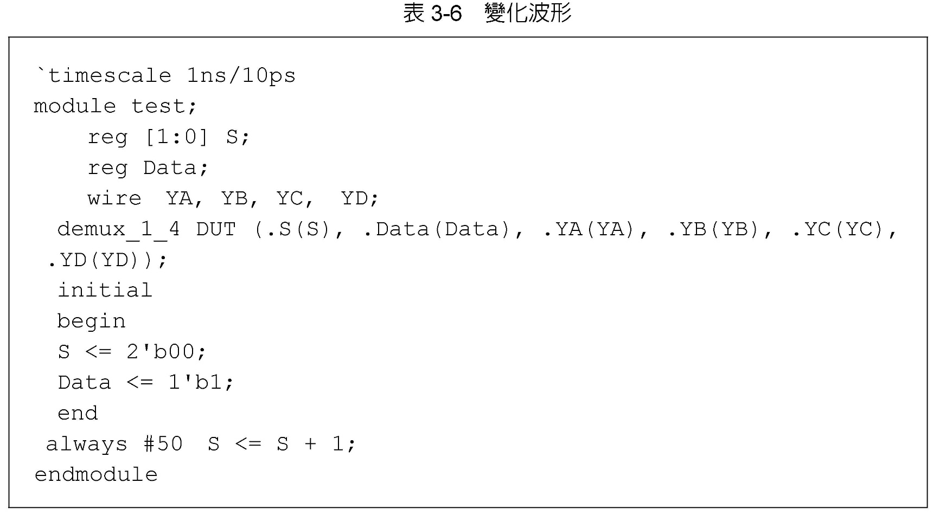

Slide 7
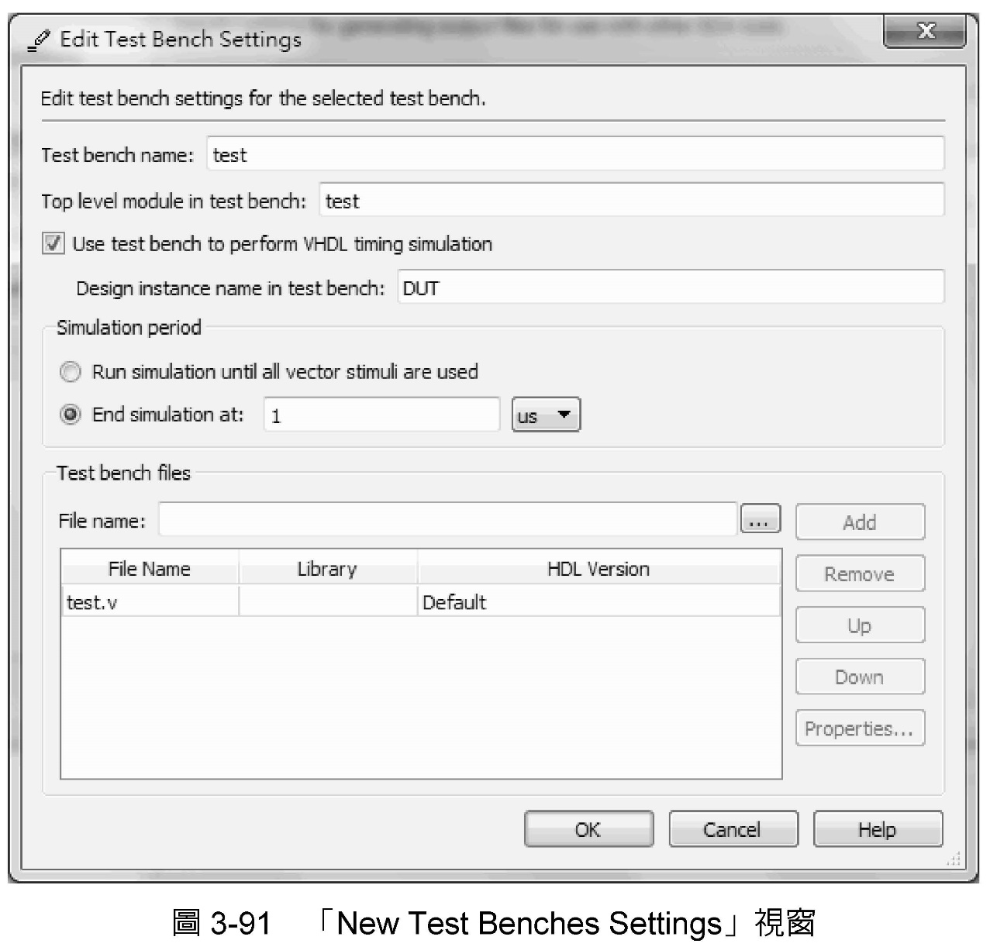

Slide 8
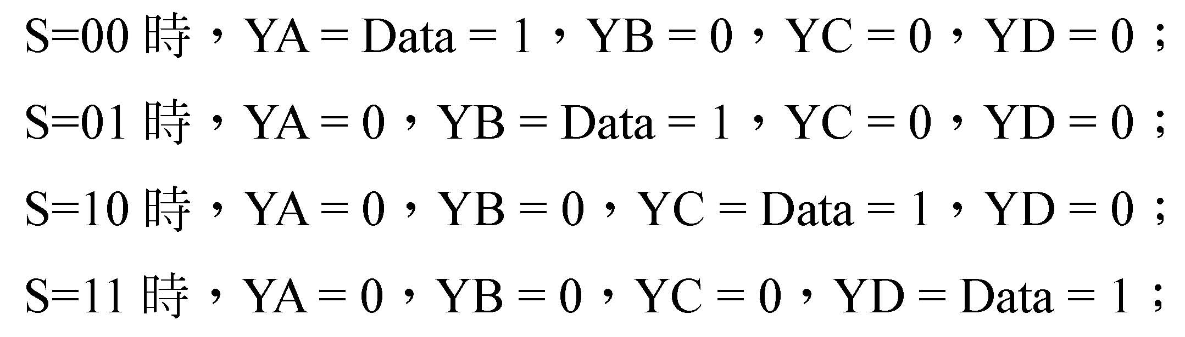
檢驗模擬結果：觀察輸出結果，檢查結果如下：

Slide 9
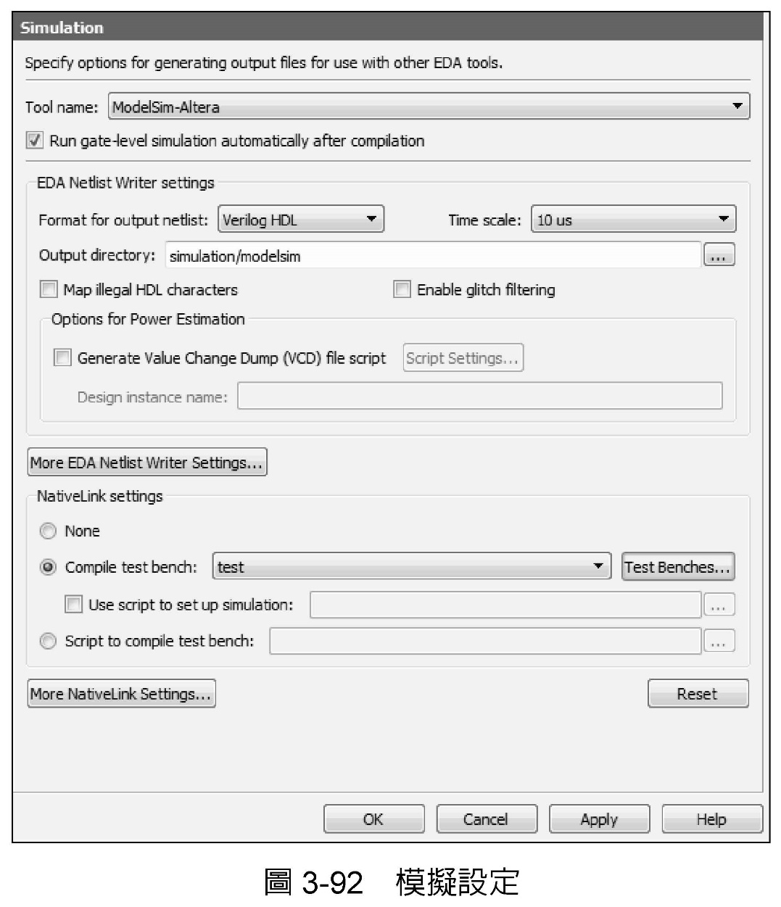

Slide 10
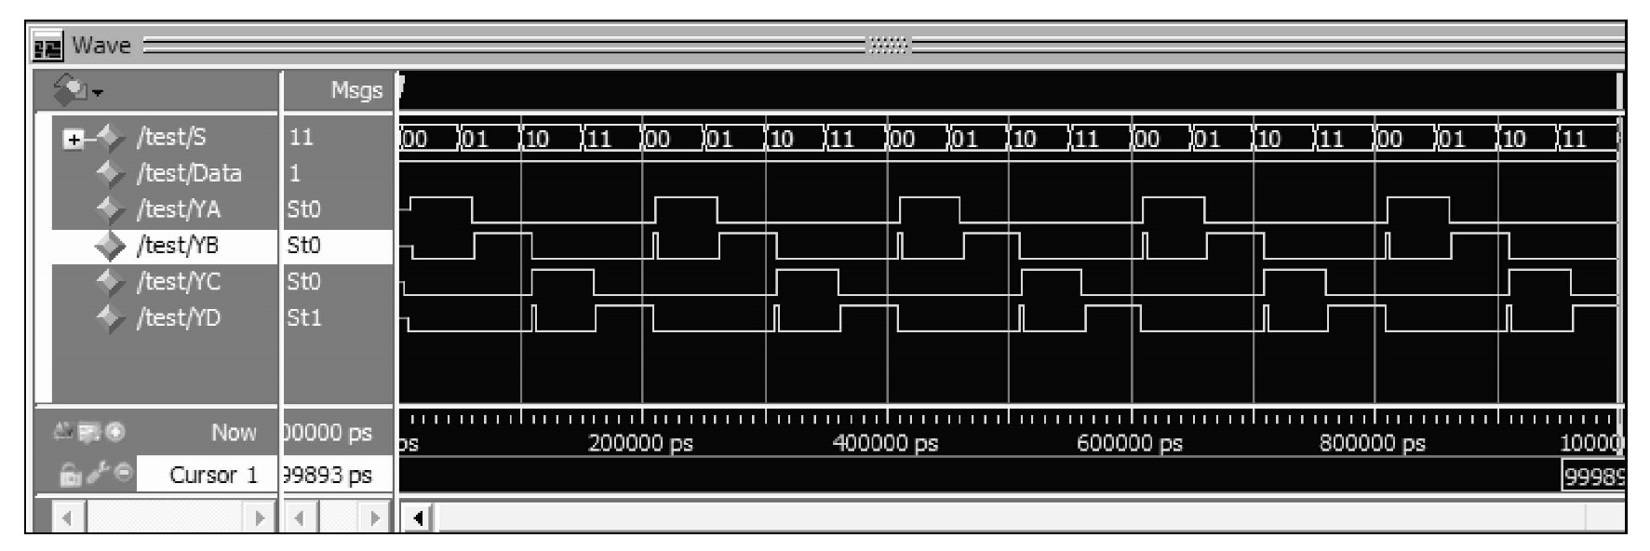

Slide 11
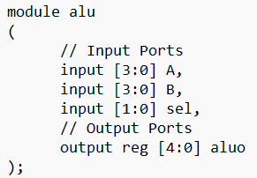
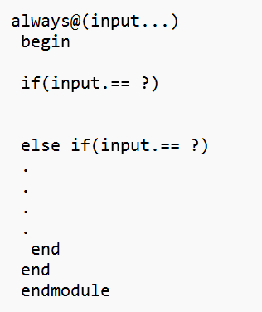
Lab#6-2 ALU算數邏輯運算單元

Slide 12
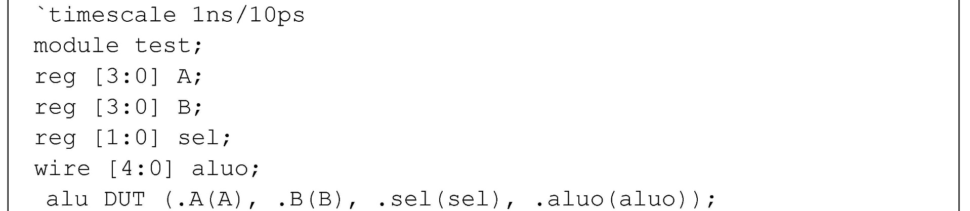
Lab#6-2 Test Bench 算數邏輯運算單元模擬驗證
initial
begin
A <= … ;
… ;
end
always #50 … ;
… ;
endmodule

Slide 13
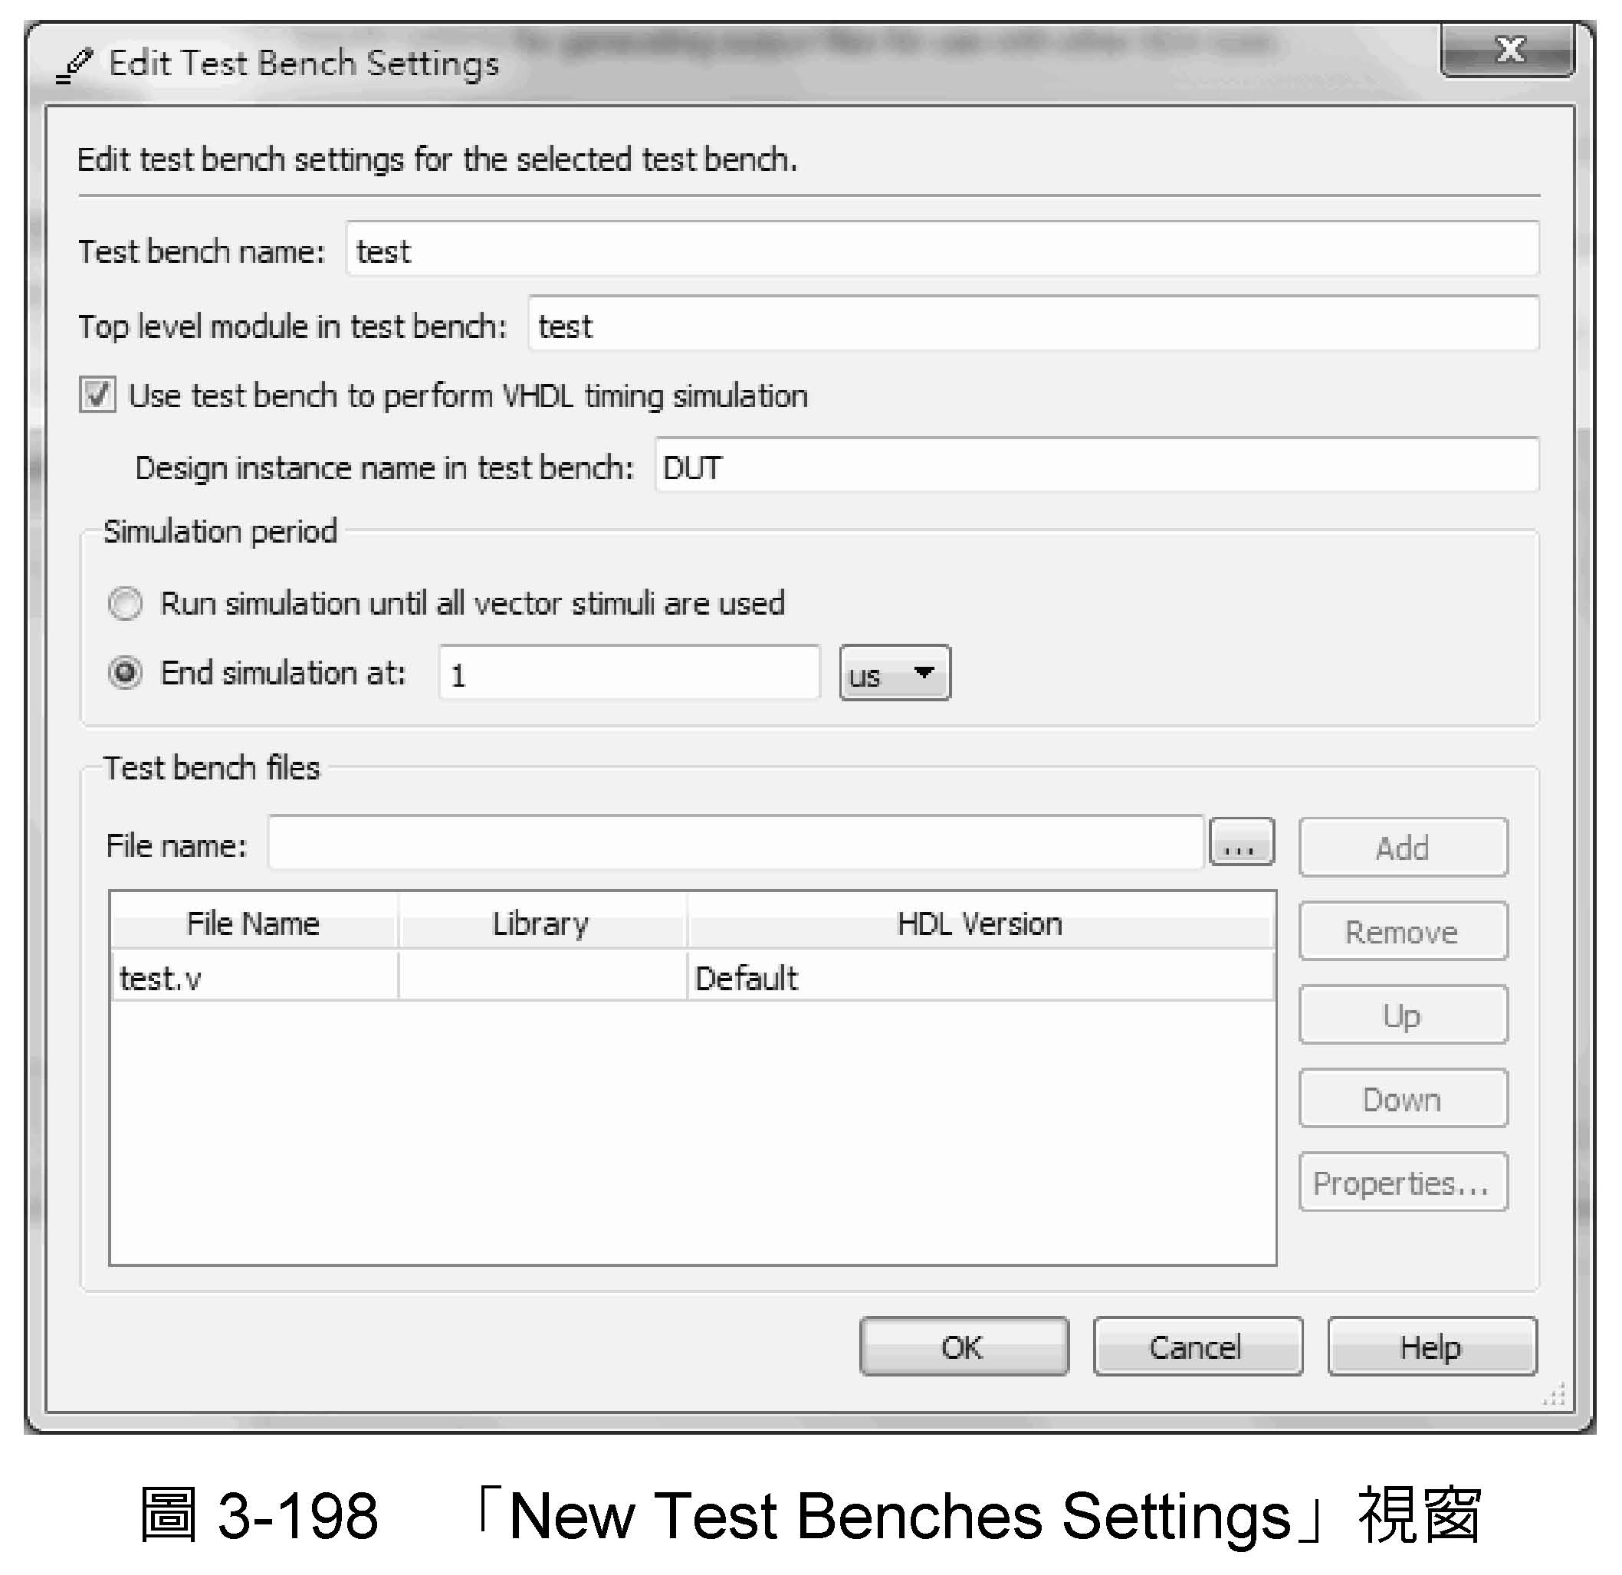

Slide 14
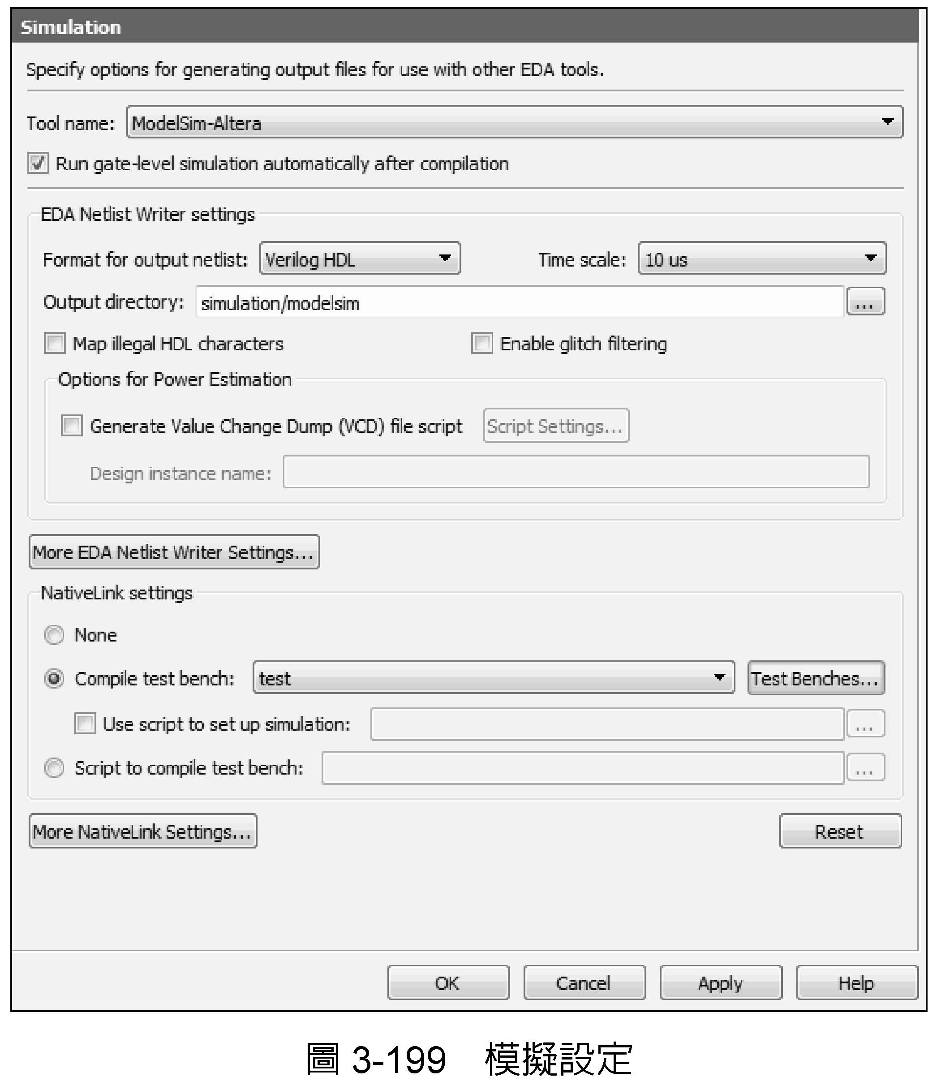

Slide 15
